Slide 1
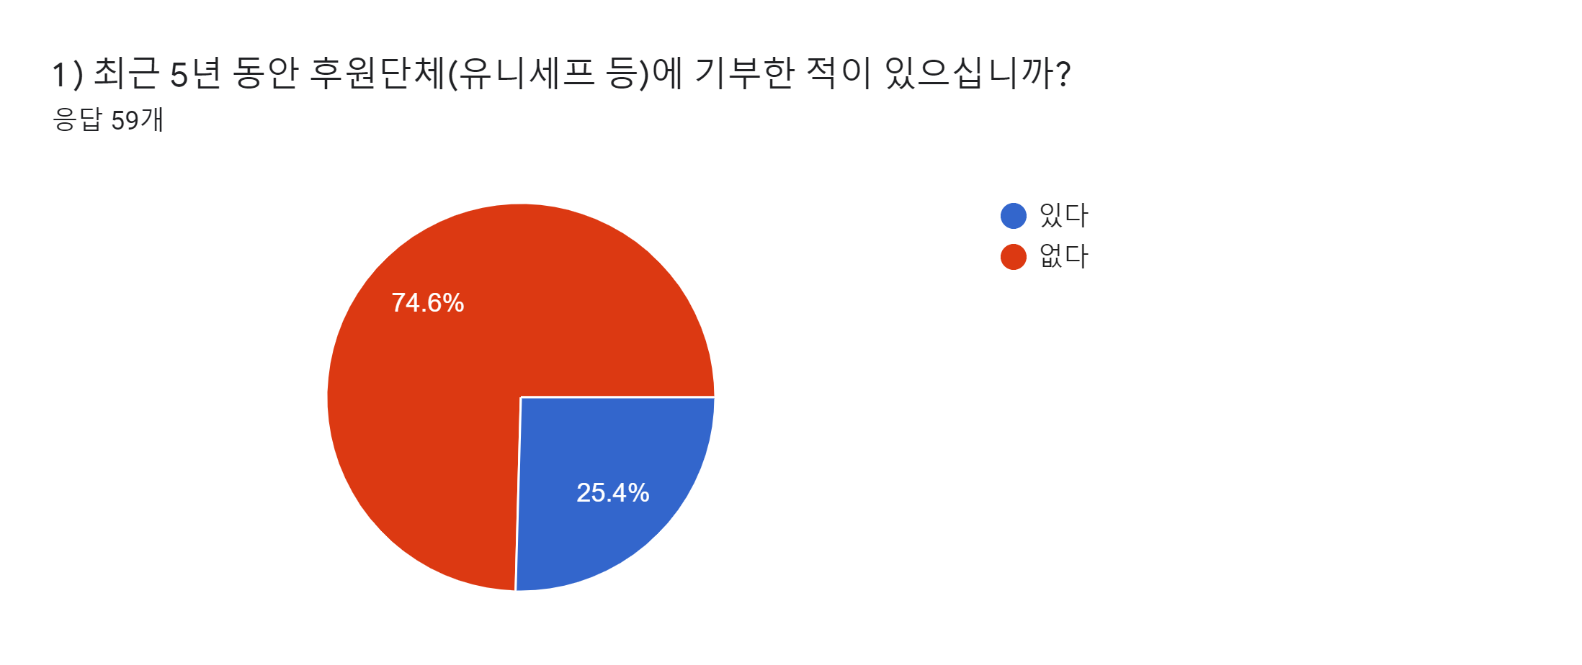
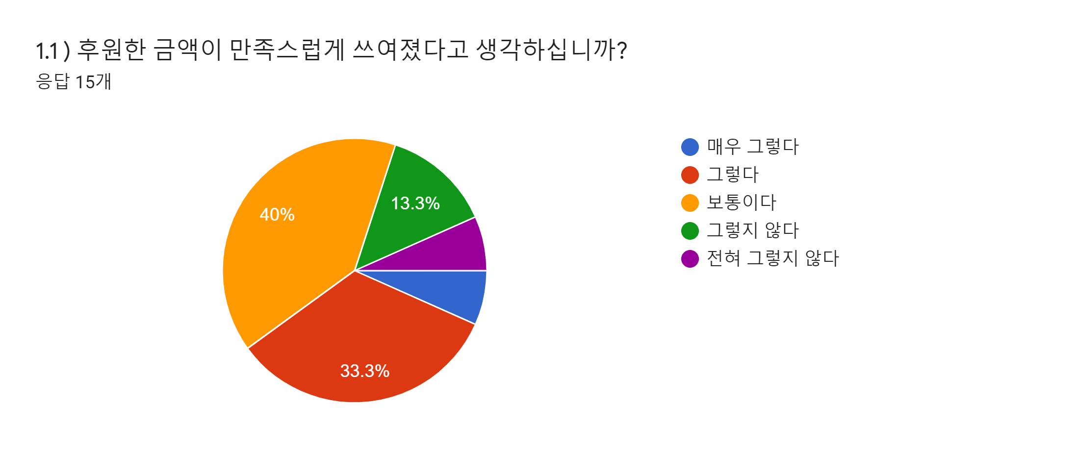
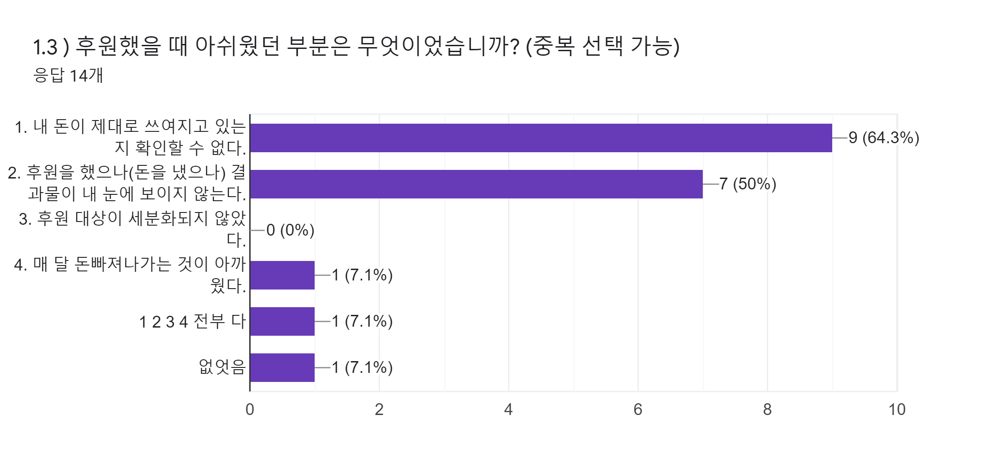
있다 44명 없다 15명
돈이 제대로 쓰여지는지 확인할 수 없음,
결과물이 보이지 않음(굿즈를 판매하는 이유)

Slide 2
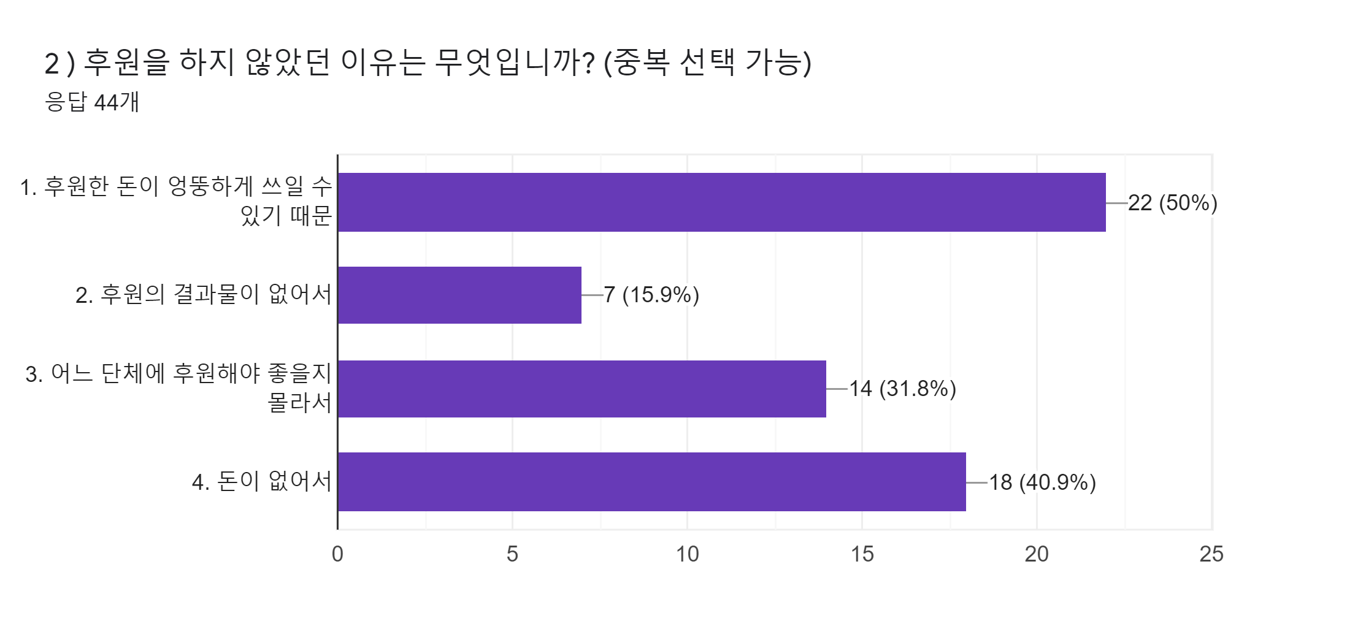
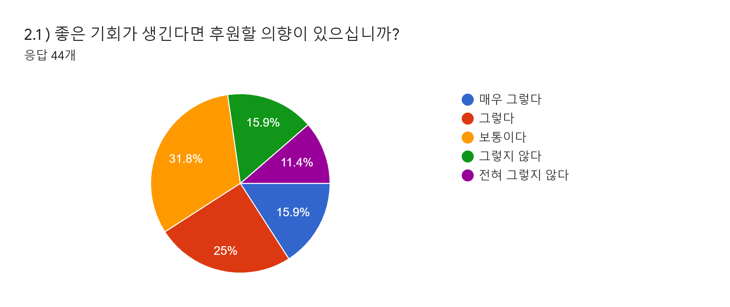

Slide 3
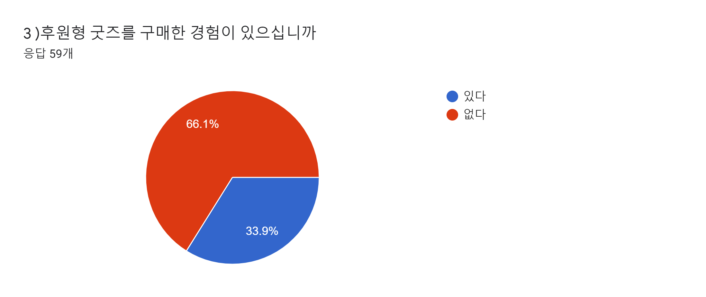
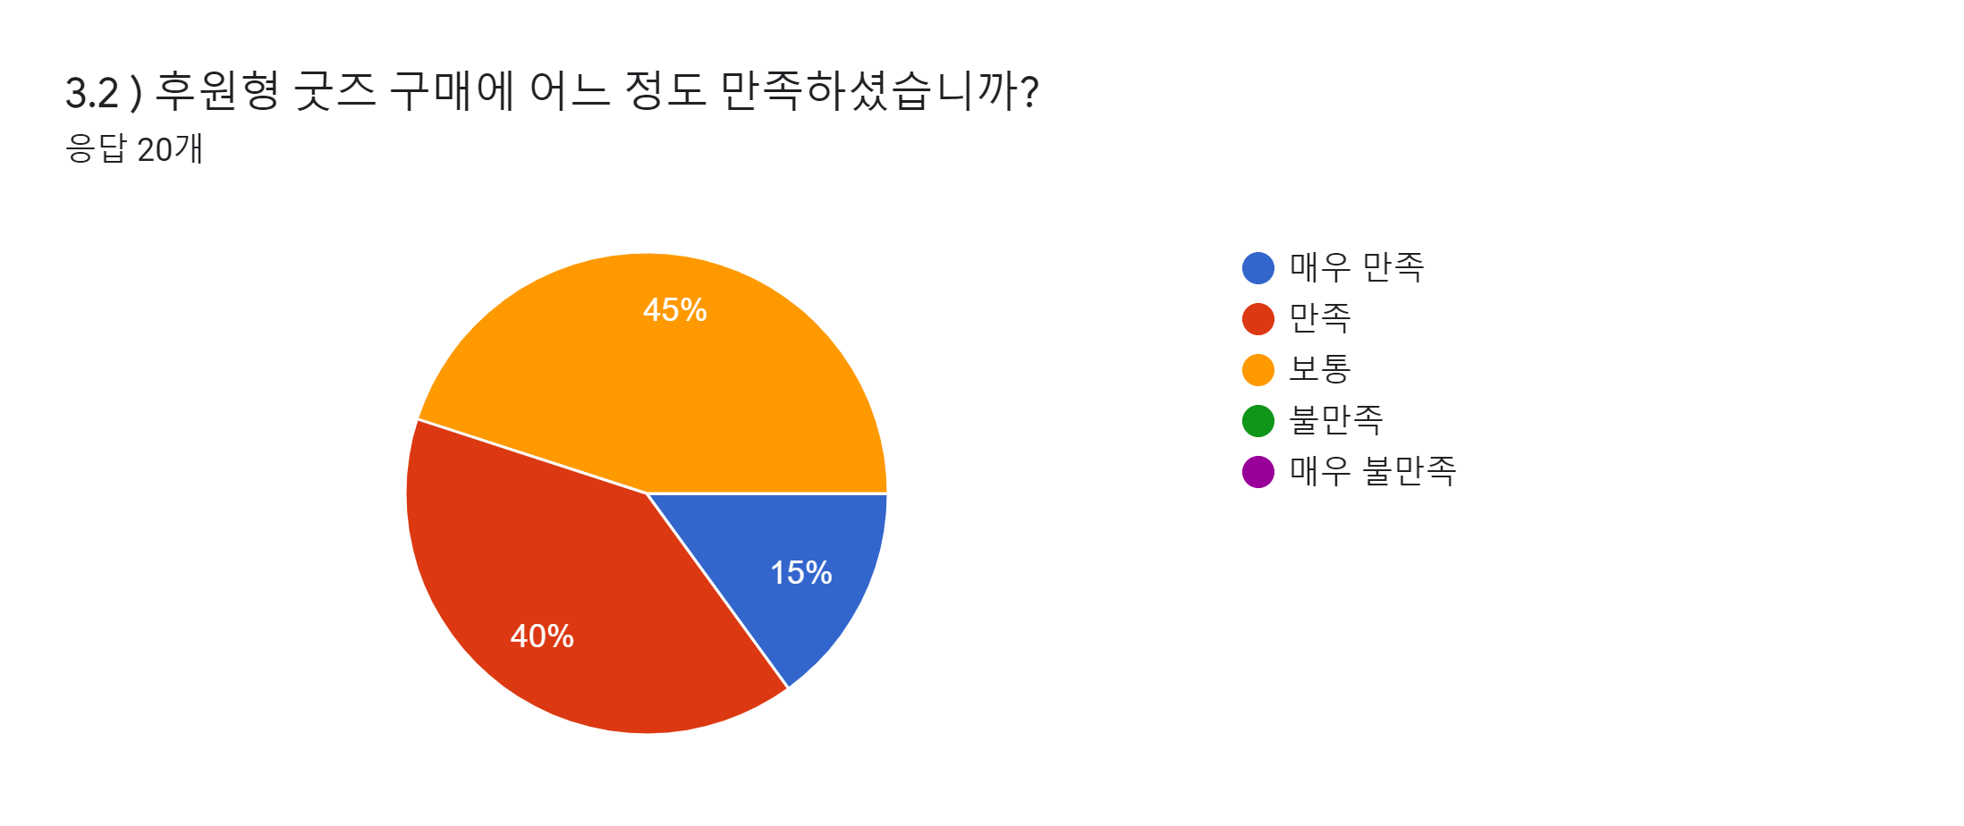
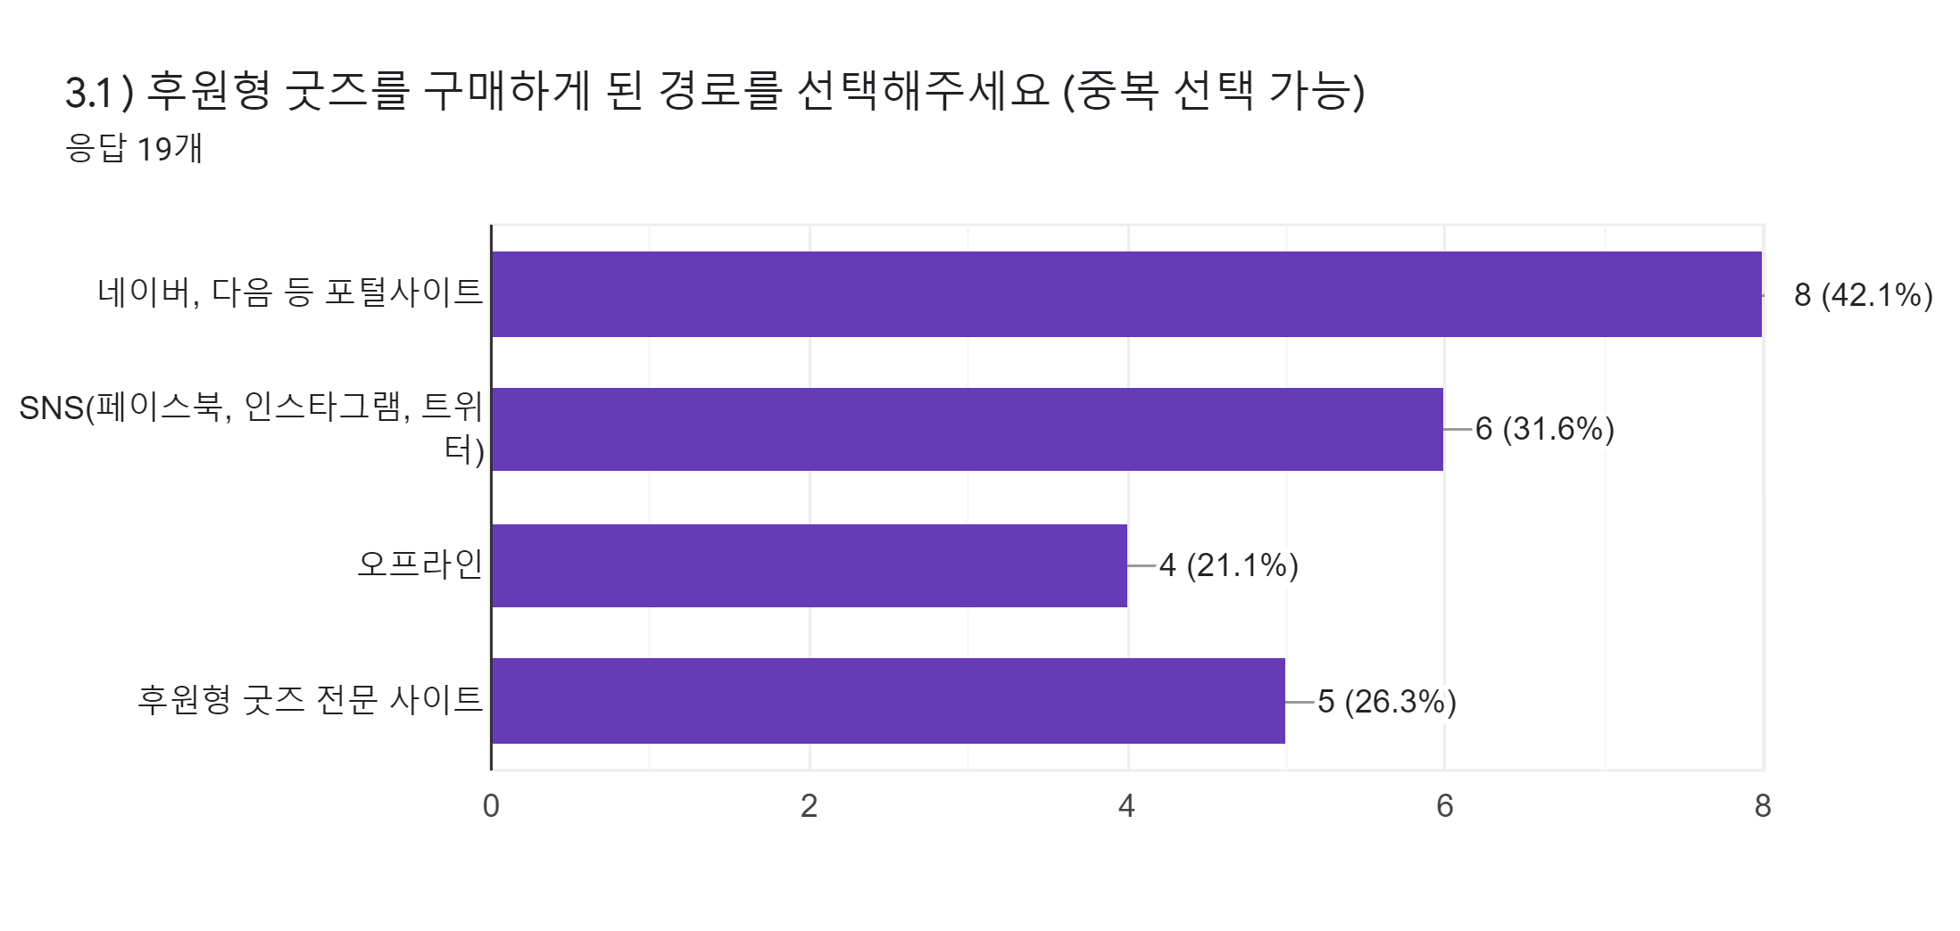

Slide 4
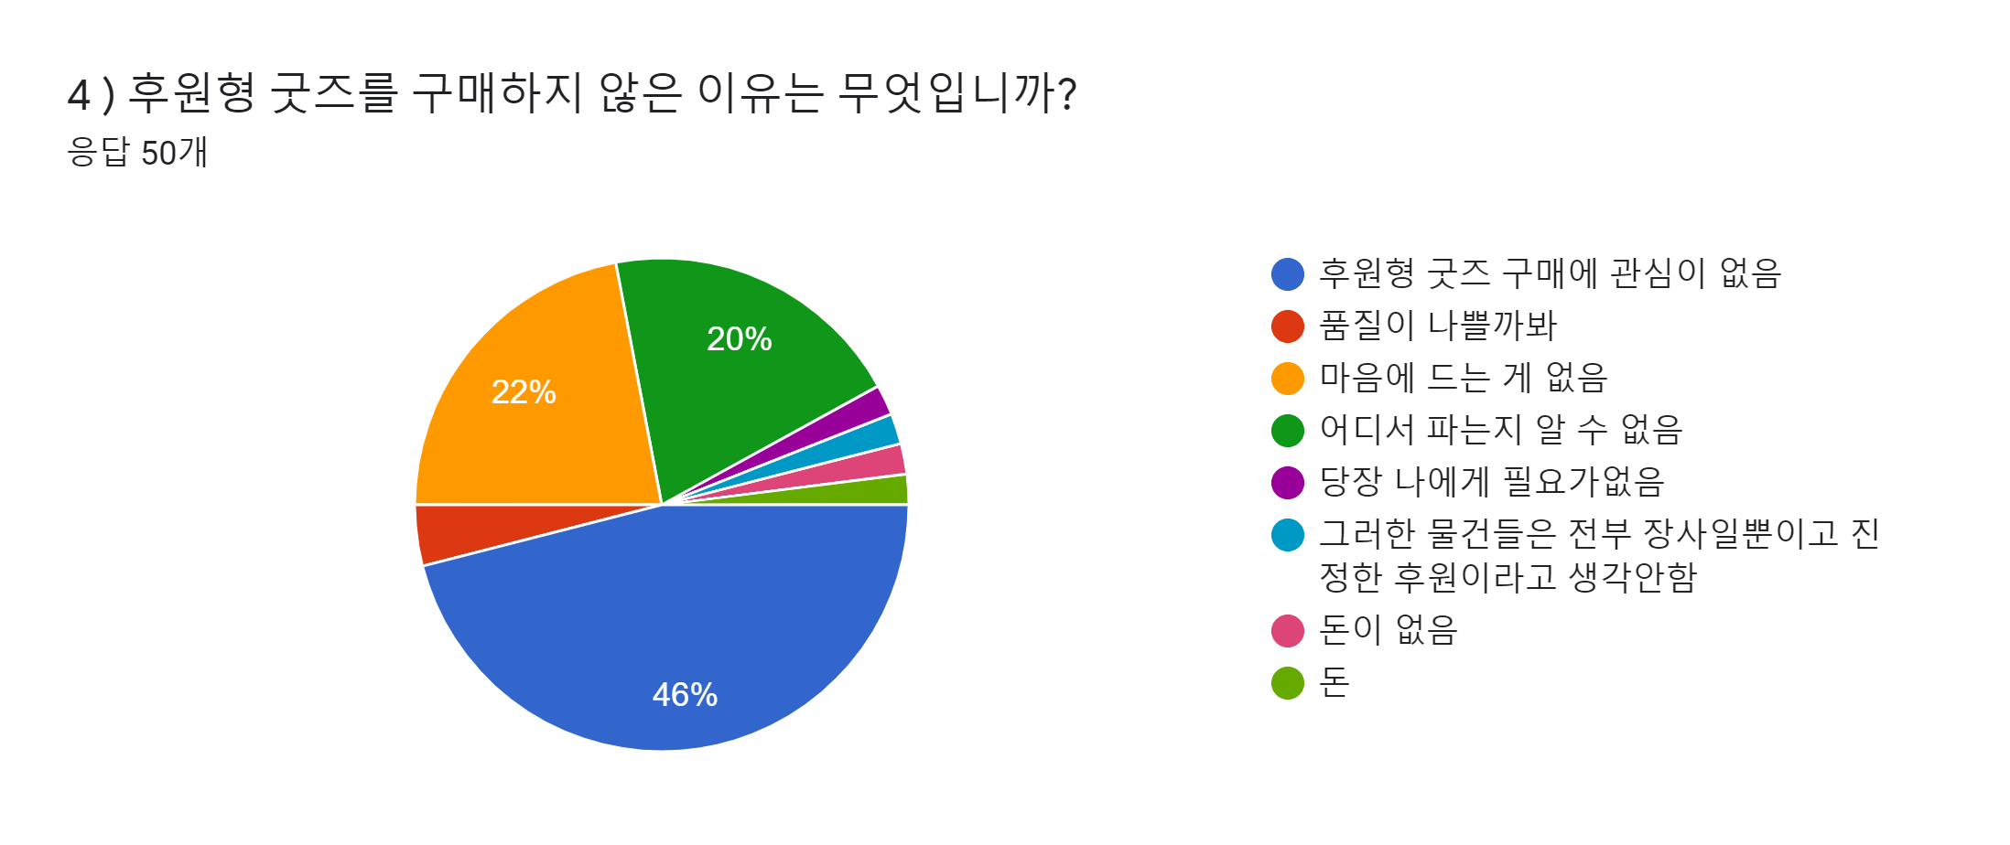
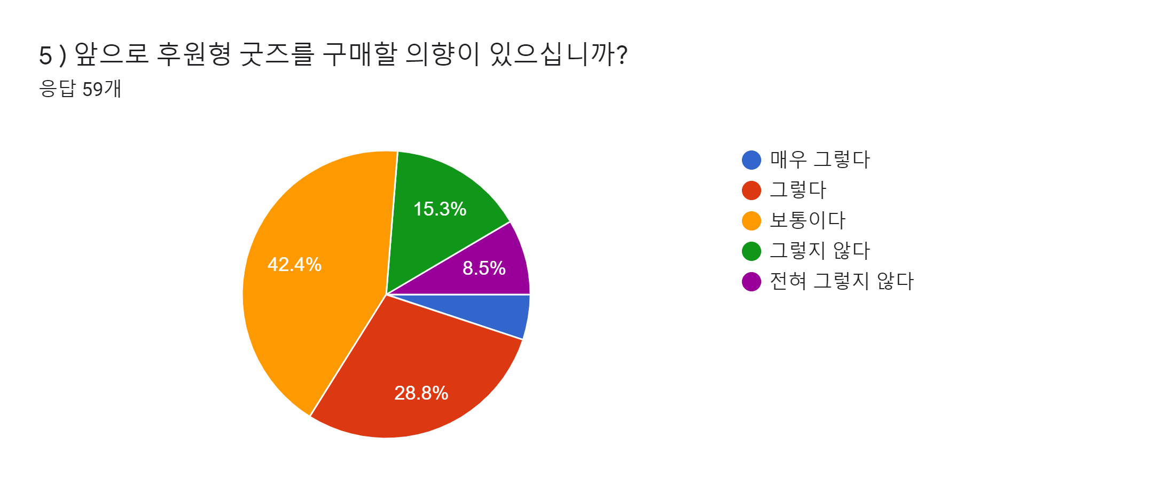
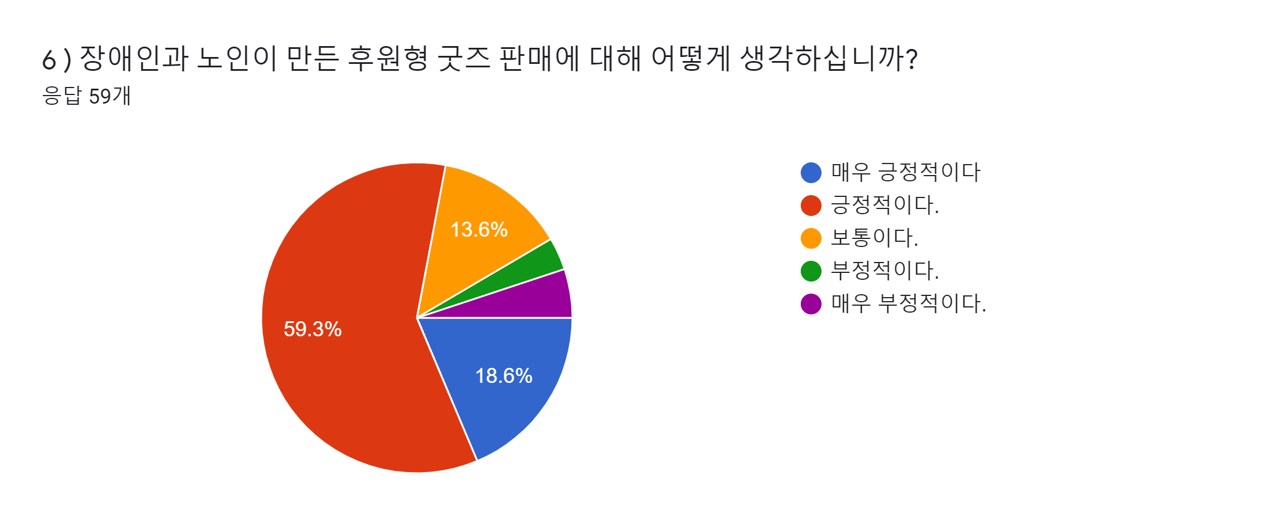
어디서 파는지 알 수 없거나
마음에 들지 않는 경우 다수
부정반응 23%대
굿즈에 대한 부정적 반응 적음
긍정평가 약 90%
사회적 약자들이 만든 굿즈에 호의적

Slide 5
7 ) 후원형 굿즈 판매 사이트에 관하여 바라는 점이 있다면 적어주세요. (주관식 문항)
의미없다 후원형 굿즈판매를 하더라도 중간에 인건비, 배송료, 재료원가 등을 빼고 나면 남는게 없음 그런 쥐꼬리만한 돈이 후원을 받아야 할 사람들에게 문제없이 전달될 가능성이 매우 낮고 사람들이 후원을 하고 하고 싶다면 이러한 중간 매개체, 업체등을 거치지 않고 직접 하는게 제일 확실하다고 생각함
깔끔한 종류의 굿즈가 추가 되었으면 좋겠습니다
좀 더 많은 홍보가 필요할것 같습니다
후원이란 이름의 단가 놀이질
후원 현황의 구체적 공개
어차피 후원겸 받는건데 굳이 바라는거 없음
라카이 코리아
신뢰성?
광고 팝업은 절대 없었으면 좋겠다.

Slide 6
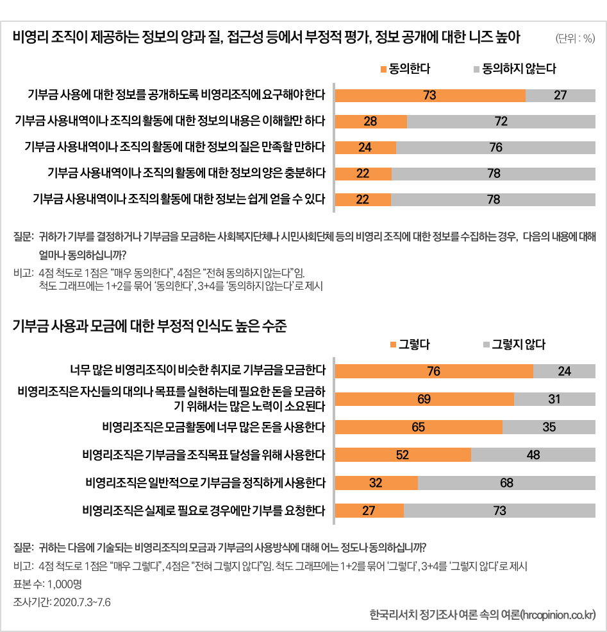
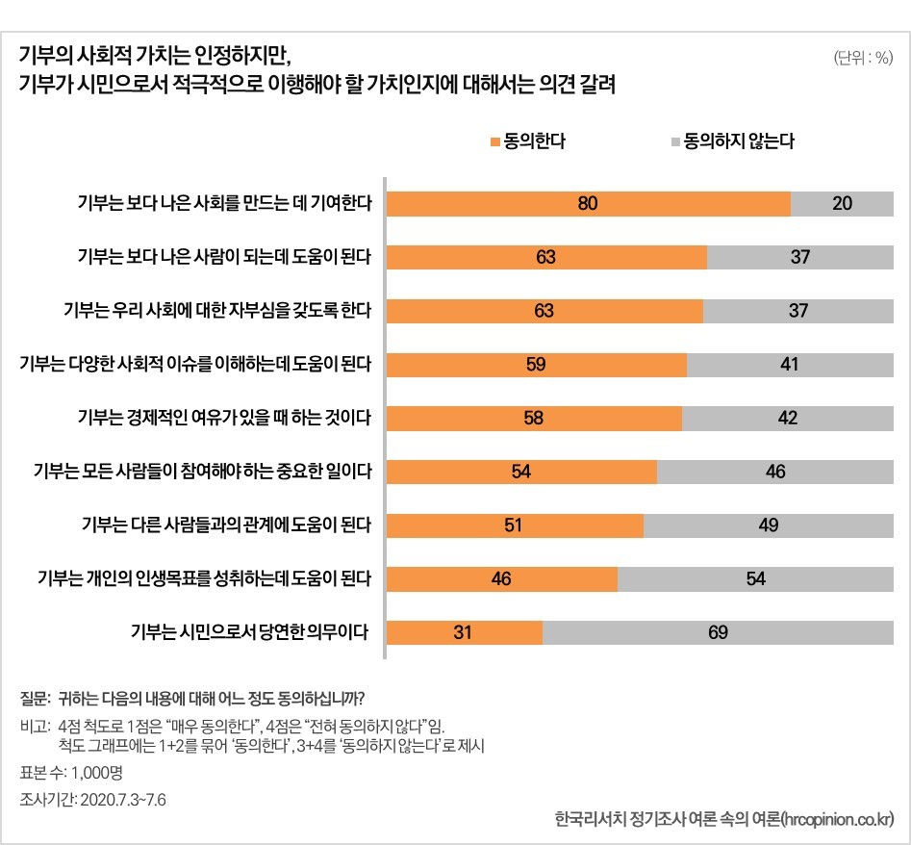
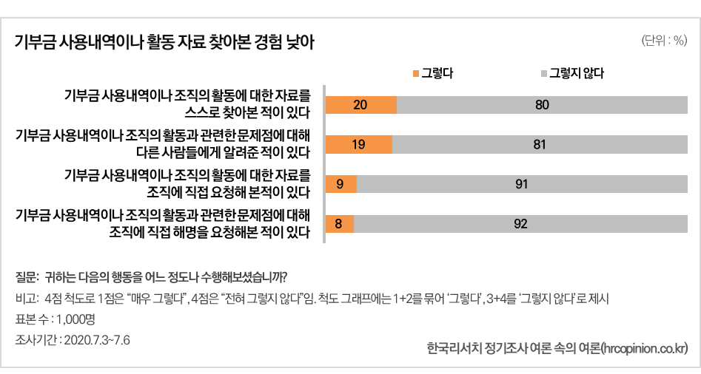
출처: 여론 속의 여론 https://hrcopinion.co.kr/archives/16127#

Slide 7
착한소비에 대한 이해 링크
http://www.openads.co.kr/content/contentDetail?contsId=707 출처 : 트렌드모니터, 착한 소비 정의와 분석

Slide 8
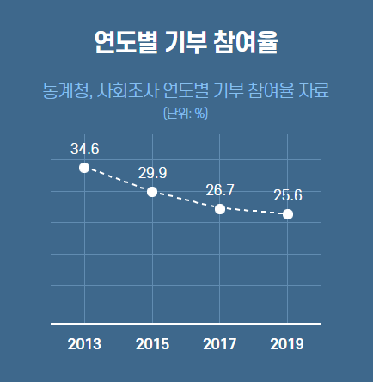
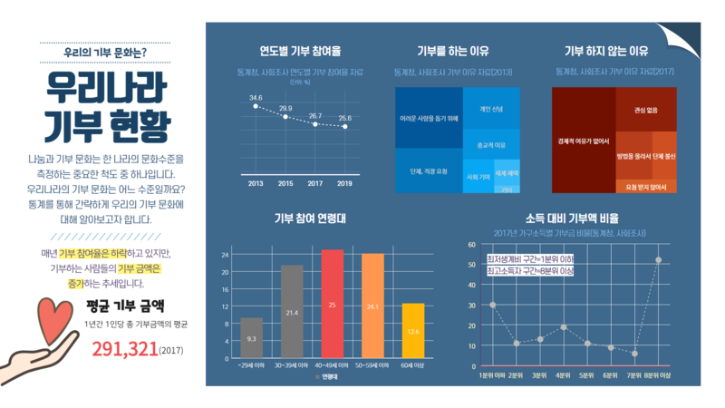
연도별 기부 참여율 감소하고있으며, 전통적인 기부의 참여 연령대가 20~39세에서 낮은 수치 기록됨
출처: 사랑의달팽이

Slide 9
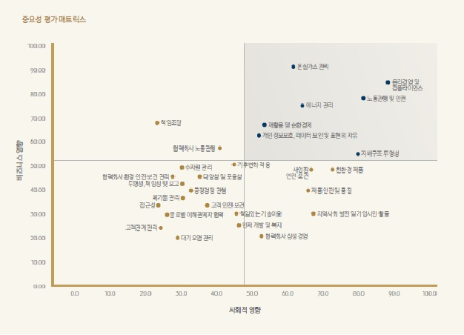
삼성전자의 CSR 중요성 평가에 따르면, 굿즈판매로 인해 발생하는 사회적 공헌부분인
‘노동관행 및 인권’ 이 여전히 가장 중요한 요소 중 하나로 판별됨
https://www.mediasr.co.kr/news/articleView.html?idxno=64534 미디어SR , 출처: 삼성전자

